Slide 1
Администрация Тутаевского муниципального района
ПРОЕКТ
прогнозного плана (программы) приватизации муниципального имущества, находящегося в собственности городского поселения Тутаев
на 2022 год
Тутаев 2021

Slide 2
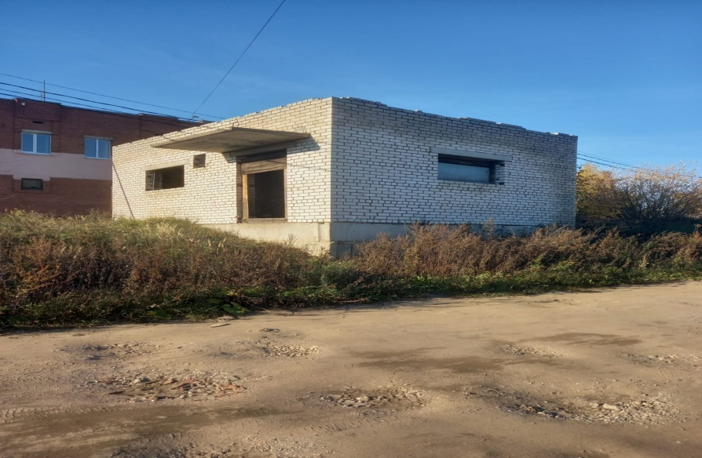
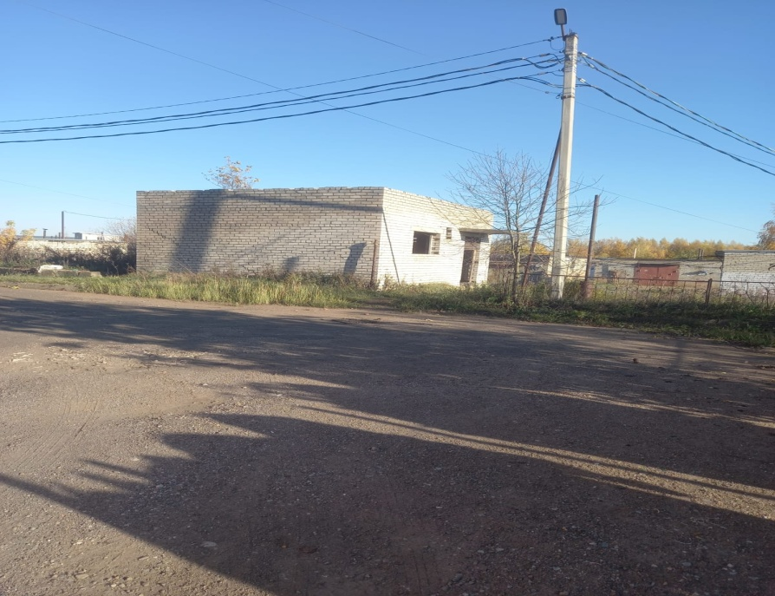
Администрация Тутаевского муниципального района
Объект 1.
Здание бывшей котельной
Адрес | г. Тутаев, ул. Розы Люксембург, д. 51-б
Общая площадь (кв. м.) | 44 ,0
Кадастровый номер | 76:21:010201:71
Площадь земельного участка (кв. м.) Кадастровый номер | 394 76:21:010201:137
Не используется

Slide 3
Администрация Тутаевского муниципального района
Пояснительная записка к проекту прогнозного плана (программы) приватизации муниципального имущества, находящегося в собственности городского поселения Тутаев на 2022 год
Объект 1.
Здание бывшей котельной, общей площадью 44 кв.м., расположенное по адресу: Ярославская обл., г. Тутаев, ул. Розы Люксембург, д. 51-б, является собственностью городского поселения Тутаев, на основании решения Тутаевского городского суда от 16.05.2017 года (в 2016 году Департаментом муниципального имущества Администрации ТМР было подано заявление о постановке на учет имущества в качестве. По истечении года постановки на учет в качестве бесхозяйного недвижимого имущества Департамент муниципального имущества Администрации ТМР обратился с исковым заявлением о признании права муниципальной собственности на вышеуказанное здание в Тутаевский городской суд Ярославской области). Право собственности зарегистрировано.
Существующих ограничений (обременений) не имеется.
Здание бывшей котельной долгое время не используется по назначению.
Земельный участок, кадастровый номер – 76:21:010201:137, площадью 394 кв. м, является собственностью городского поселения Тутаев, право собственности зарегистрировано.

Slide 4
Администрация Тутаевского муниципального района
СПАСИБО ЗА ВНИМАНИЕ!!!

